Slide 1

Тестирование
Аптуков Михаил Ильдусович
Марков Михаил Денисович
Хамидуллин Ильсаф Ильназович
СПбПУ, группа 5030102/10201

Slide 2
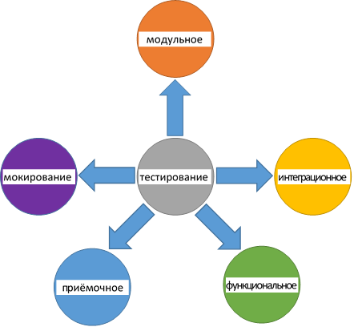
виды тестирования
Тестирование – это проверка соответствия между реальным и ожидаемым поведением программы, осуществляемая на конечном наборе тестов, выбранном определенным образом. Рассмотрим:

Slide 3
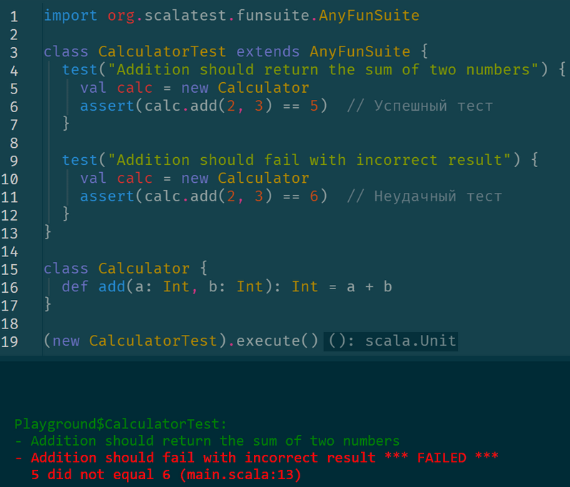
Модульное тестирование
Модульное тестирование фокусируется на проверке отдельных компонентов или функций кода, что позволяет изолировать и тестировать каждую часть программы отдельно, что упрощает выявление ошибок.

Slide 4
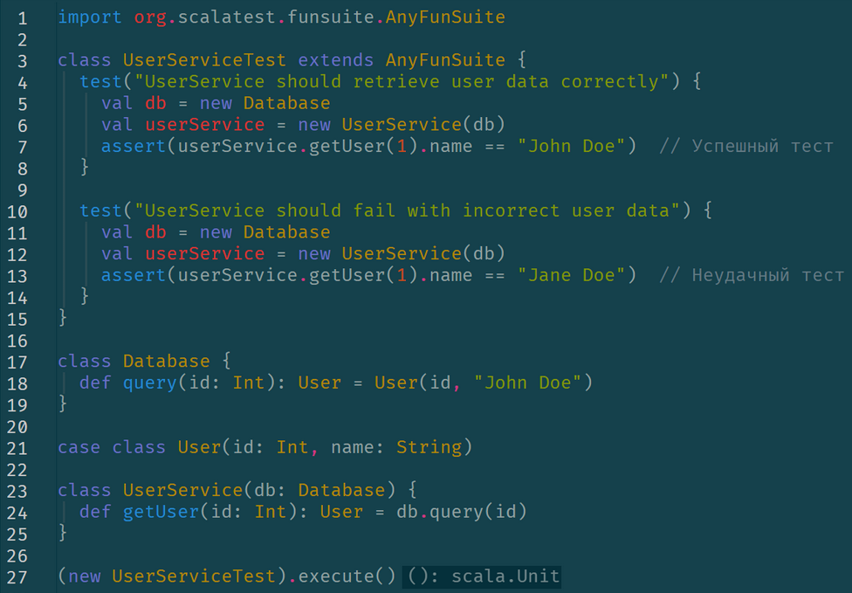
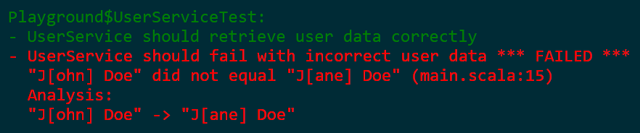
Интеграционное тестирование
Интеграционное тестирование проверяет взаимодействие между различными компонентами системы.

Slide 5
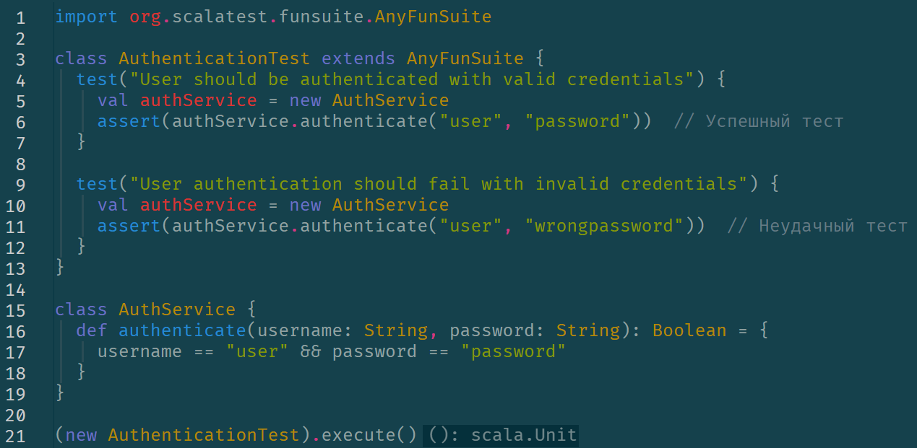
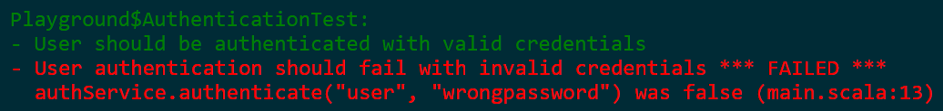
Функциональное тестирование
Функциональное тестирование проверяет систему на соответствие функциональным требованиям.

Slide 6
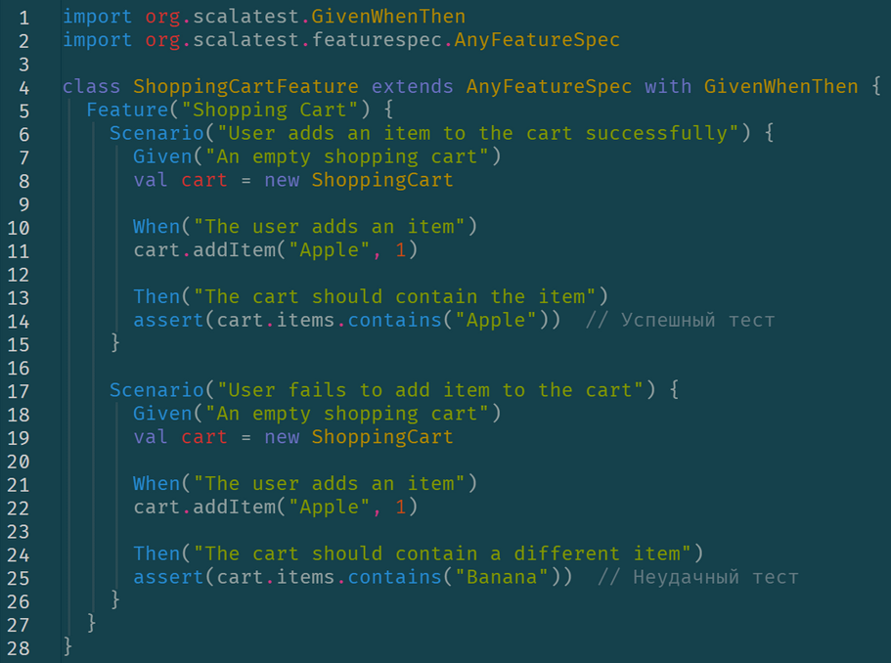
Приёмочное тестирование
Приёмочное тестирование оценивает систему с точки зрения конечного пользователя.
Цель тестирования – убедиться, что система соответствует требованиям и ожиданиям пользователей.

Slide 7
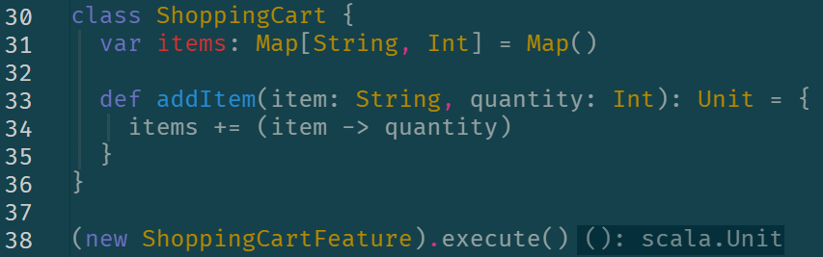
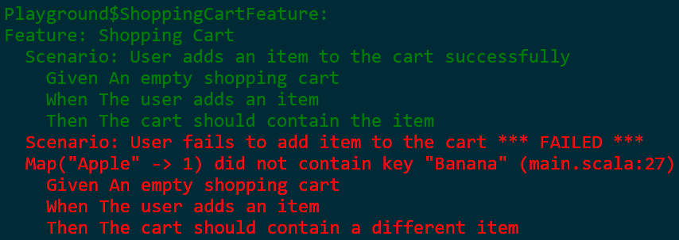

Slide 8
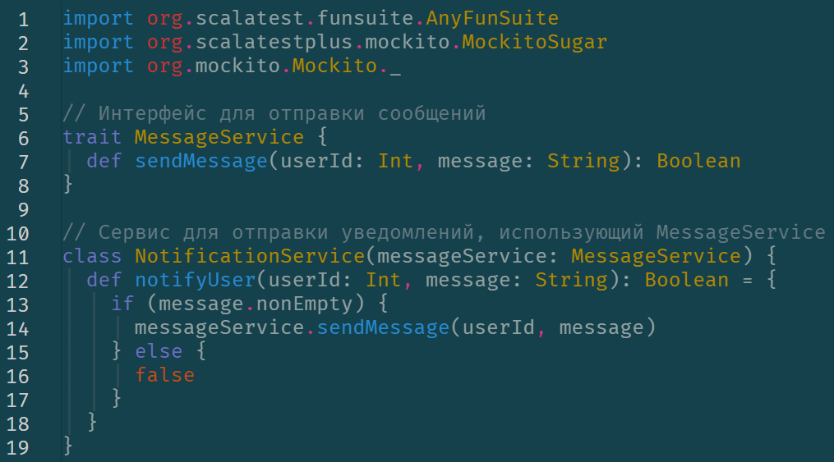
Мокирование
Мокирование позволяет заменить реальные зависимости тестируемого кода фиктивными объектами.

Slide 9
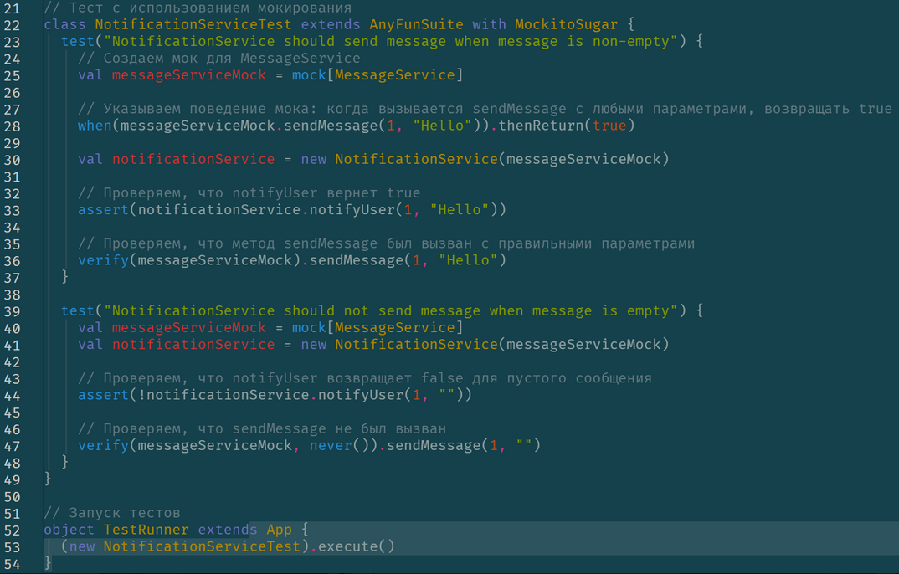
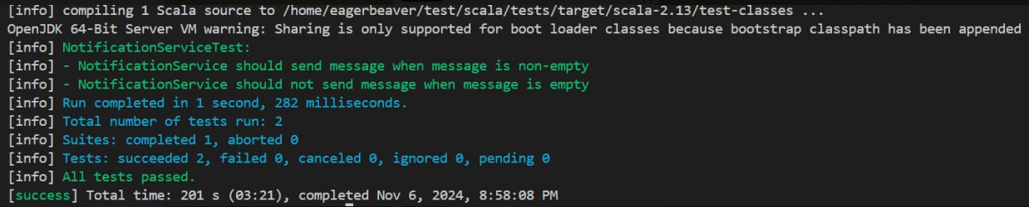

Slide 10
заключение
Scala является языком со строгой статической типизацией, что устраняет ошибки в коде на этапе компиляции, но не отменяет необходимость писать тесты. Ведь нормально проверить логику работы программы могут только тесты.

